Slide 1
毕业论文模板使用说明
计算机学院
成都信息工程大学
2018年10月

Slide 2
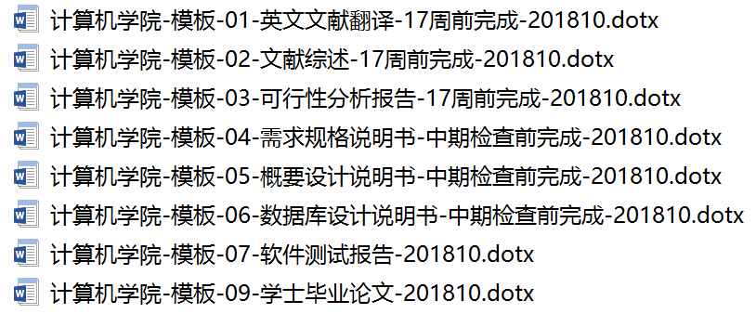
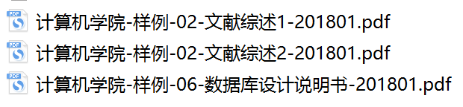
基本说明
毕业设计工具包
模板文件（dotx）
样例文件（pdf）
模板使用dotx格式，双击模板文件Word可自动创建一个空白文档。
样例文件仅用作内容参考。
文档格式参考相应模板文件。

Slide 3
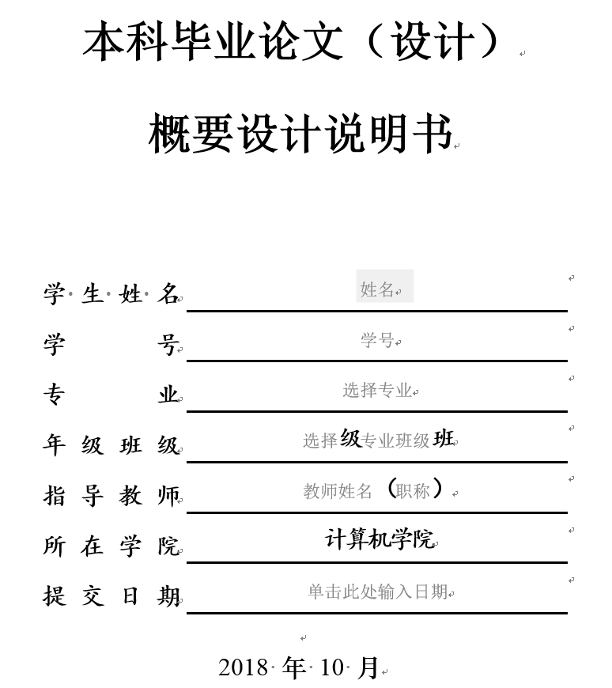
文档封面
填写
学生姓名
学号
指导教师姓名
选择
年级
方向
班级
指导教师职称
提交日期
通常提交日期学院会有统一要求

Slide 4
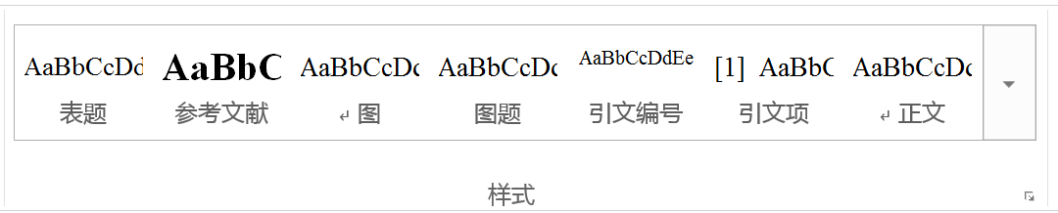
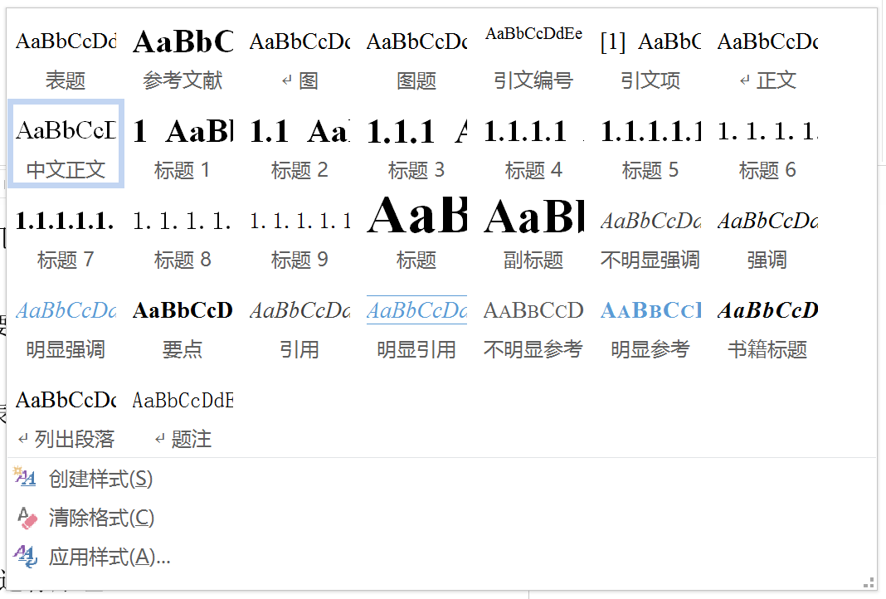
应用样式
从“开始”选项卡中进入“样式”
选中需要应用样式的内容
文本
图片
在“样式”列表中单击相应样式的按钮，可以对当前选中文本或图片应用样式
正文
标题
图
表
引用
单击下拉箭头可以访问更多样式

Slide 5
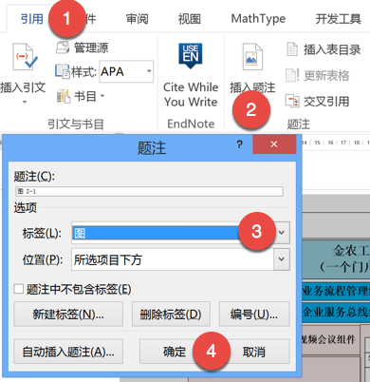
插入图片
文档中图片满足如下要求
图中文字内容需要清晰可辨，通常要求图中文字格式：宋体/Time New Roman，小五号
图题在图片下方，并编号
图片和图题之间不能分页
插入图片之后的操作
选中图片应用“图”样式
在图片下一行键入图题文字
在“引用”选项卡中单击“插入题注”打开“题注”对话框，下拉列表中选择“图”标签，单击“确定”按钮插入“图题题注”。
选中整个图题，应用“图题”样式。
注：当下拉列表中没有“图”标签时，需要单击“新建标签”按钮新建一个名称为“图”的标签。

Slide 6
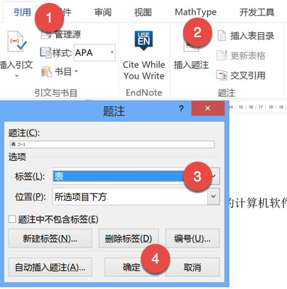
插入表格
文档中表格满足如下要求
表中文字通常要求：宋体/Time New Roman，小五号
表题在表格上方，并编号
表题和表格之间不能分页
插入表格之后的操作
在表格上一行键入表题文字
在“引用”选项卡中单击“插入题注”打开“题注”对话框，下拉列表中选择“表”标签，单击“确定”按钮插入“表题题注”。
选中整个表题，应用“表题”样式。
注：当下拉列表中没有“表”标签时，需要单击“新建标签”按钮新建一个名称为“表”的标签。

Slide 7
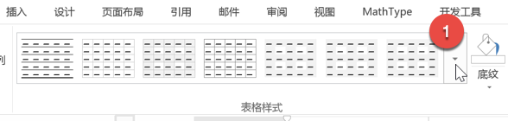
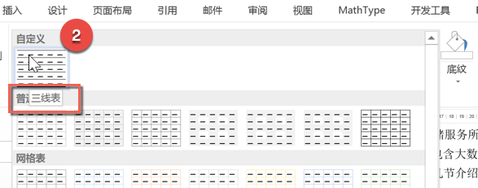
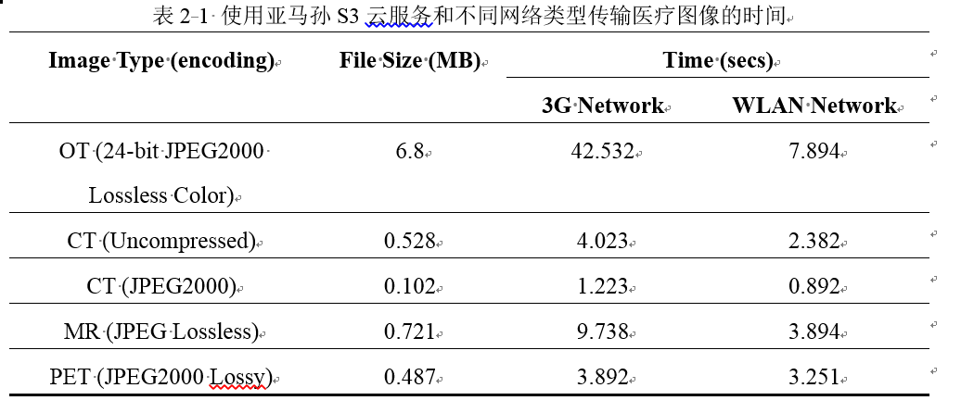
修改表格样式为“三线表”
选中表格，在“表格样式”下拉列表中，选择“自定义”的三线表。

Slide 8
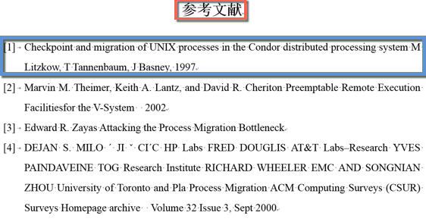
插入引文
如果需要在文档中插入参考文献，需要注意以下要求：
红框内参考文献标题样式为“参考文献”
蓝框内每条引文样式为“引文项”，引文项需要根据在正文中出现的先后顺序进行编号
所列的所有参考文献必须在正文中被引用
正文中插入的引文编号样式为“引文编号”
为了便于参考文献管理，推荐使用如下工具：
NoteExpress
EndNote
若不使用这些软件管理参考文献，需要使用“交叉引用”功能。

Slide 9
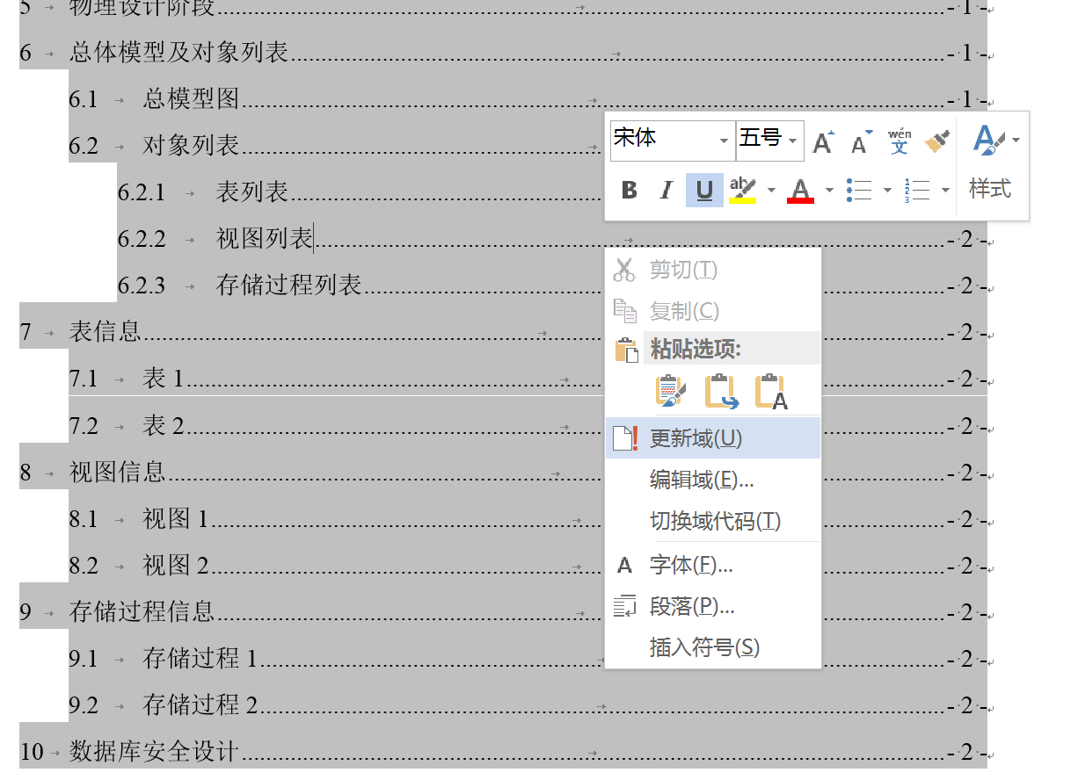
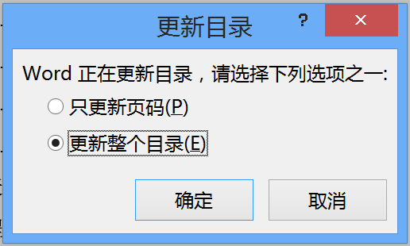
更新目录
当完成文档编辑后，需要更新目录，以更正目录内容
右键单击目录，在快捷菜单中选中“更新域”选项
在弹出对话框中选择“更新整个目录”，单击“确定”按钮完成目录的更新

Slide 10
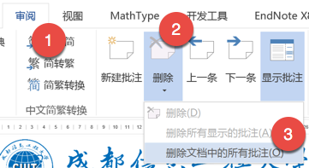
删除备注
在提交文档前，需要删除文档中从模板带来的所有批注
从“审阅”选项卡中单击“删除”箭头，在弹出菜单中单击“删除文档中所有批注”

Slide 11
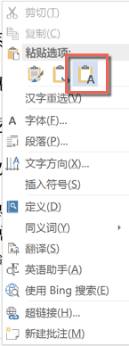
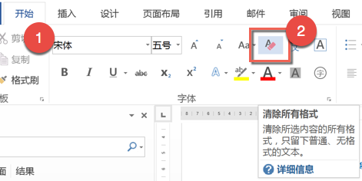
小技巧
清除格式
拷贝内容的格式
选中需要清除格式的内容
在“开始”选项卡中单击“清除所有格式”按钮
拷贝内容之后，在需要粘贴内容的位置处单击鼠标右键
在弹出对话框中选择“只保留文本”按钮，将在粘贴时去除拷贝内容的格式

Slide 12
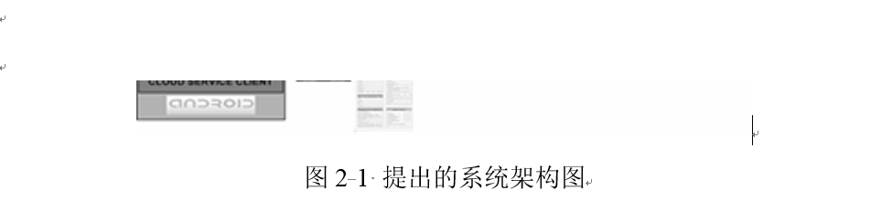
小技巧
快速重复上一步操作
插入图片无法显示完全
Alt+3 快捷键可以直接重复刚刚进行的操作
如果出现插入的图片仅能显示底部一点内容，无法显示完整
通常将段落格式中“行间距”设置为“单倍行距”可以解决。

